Slide 1
Modelo psc
01
Macroproceso
02
Estructura Modelo
03
Modelo fase Inicio
04
Modelo fase Planeación
05
Modelo fase Ejecución
06
Modelo fase Seguimiento y Control

Slide 2

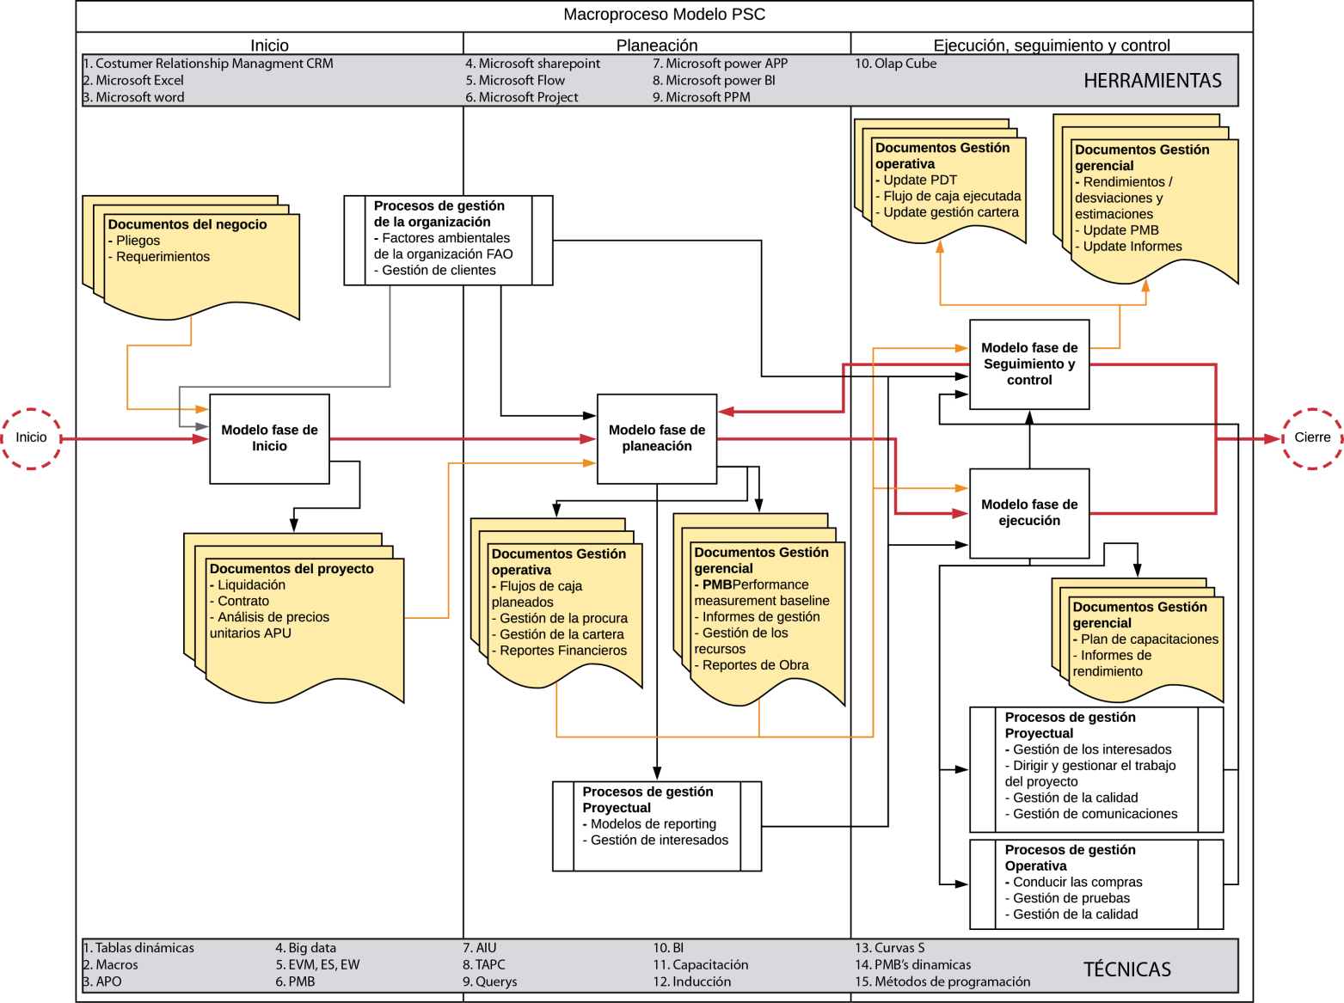
8.1. macroproceso

Slide 3
8.2. estructura Del modelo
Herramientas
Detalle de Relación Herramientas
Elemento de Salida 1
Elemento de Entrada 1
Herramienta 1
Herramienta 2
Herramienta 3
Herramienta 4
Elemento de Entrada 2
Elemento de Salida 2
MODELO FASE XXX
Relación Base
Elemento de Salida 3
Elemento de Entrada 3
Técnica 1
Técnica 2
Detalle de Relación Técnicas
Técnica 3
Procesos de Entrada 1
Técnica 4
Proceso de Salida 1
Técnicas

Slide 4
8.3. MODELO FASE DE inicio
PLIEGOS LICITATORIOS
Ingeniería básica
Normatividad
Tiempos
Suposiciones
Restricciones
Software organizacional para generación de APU´s
ESTIMACIÓN DEL CONTRATO
Cantidad de Obra
Presupuesto
Calcular riesgos conocidos
Contratos P*Q, suma alzada, híbridos
Customer Relationship Manager CRM
Microsoft Word
Microsoft Sharepoint
Microsoft Excel
REQUERIMIENTOS
Funcionales
Técnicos
Materiales
Calidad
Capacidad de contratista
Logística
Financieros
ANÁLISIS DE PRECIOS UNITARIOS
Estructura Formatos
Rendimiento
Recursos
MODELO FASE DE INICIO
Factores ambientales de la organización FAO
Data base (input APU´s)
OFERTA MERCANTIL
Oferta Económica
Oferta técnica
Contractual & Marco jurídico & Ambiental
FEED & FEL
Condiciones
Listado de Materiales
Plan de Calidad
Logística de Operación
Estructura financiera
Organizational Breakdown Structure OBS
Temas Ambientales
Pivot Table (Tablas dinámicas)
Gestión de clientes
Macros
FAO / APO
Identificación de los riesgos

Slide 5
Microsoft Project
Modelo de Reporting
Proceso
Herramientas
Training
PLIEGOS LICITATORIOS
Ingeniería básica
Normatividad
Tiempos
Suposiciones
Restricciones
Gestión de cartera
Modelo financiero
Gestión del AIU
Microsoft Flow, Teams, Planner , Skype for Business
Microsoft Word
8.4. MODELO FASE DE planeación
Microsoft Sharepoint
Performance Measurement Baseline
Línea base de alcance, costos, cronograma, trabajo, cartera.
ESTIMACIÓN DEL CONTRATO
Cantidad de Obra
Presupuesto
Calcular riesgos conocidos
Contratos P*Q, suma alzada, híbridos
Microsoft Excel
Online analytical processing OLAP Cube
Microsoft Power Business Intelligence BI
Interesados
Matriz de trazabilidad
Calidad gerencia-producto
Plan de calidad
Microsoft PowerApps
Microsoft Project Portfolio Management
Recursos
Pool recursos - work
Gestor de recursos - material
Modelo tasas, estándar / overtime
OFERTA MERCANTIL
Oferta Económica
Oferta técnica
Contractual & Marco jurídico & Ambiental
Condiciones
Listado de Materiales
Plan de Calidad
Logística de Operación
Estructura financiera
Organizational Breakdown Structure OBS
MODELO FASE DE PLANEACIÓN
Macros / Tablas dinámicas
Flujo de caja planeado
Flujo de costo por tareas
Flujo de costo por recursos
Flujos integrados
FEED (Front End Engineering Design) & FEL (Front End Loading)
Earned Value Management EVM
ANÁLISIS DE PRECIOS UNITARIOS
Estructura Formatos
Rendimiento
Recursos
Earned Schedule ES
Gestión de la procura
Proveedores
Materiales
Proyección de compras
Earned Work EW
Técnicas avanzadas de Planeación y Control
Business Intelligence BI
Informes
Dashboard desktop
Dashboard mobile
Curvas S
Análisis de tendencias
Diagrama SPI vs CPI
Organizacional
Project Management Maturity Model OPM3
Querys & Big Data
FAO / APO
Comunicaciones
Matriz de comunicaciones
Clientes Internos-externos
Niveles de Información.
Factores ambientales de la organización FAO
Análisis Cualitativo de Riesgos

Slide 6
PERFORMANCE MEASUREMENT BASELINE
Línea base de alcance, costos, cronograma, trabajo, cartera.
Microsoft Project
Pruebas
Base de prueba
Supervisión y aseguramiento contractual
Microsoft Word
Microsoft Sharepoint
Dirigir y gestionar el trabajo
Comité técnico
Charlas de seguridad
Daily Planning
8.5. MODELO FASE DE ejecución
GESTIÓN DE LA PROCURA
Proveedores
Materiales
Proyección de compras
Microsoft Excel
Online Analytical Processing OLAP Cube
Microsoft Power Business Intelligence BI
Conducir compras
Configuración de recursos y Proveedores
Relación de fechas de estado/Reales de compras
Microsoft PowerApps
REQUERIMIENTOS DE OBRA
Especificaciones
Desarrollo de Ingeniería
Ingeniería en detalle
Microsoft Project Portfolio Management
Gestionar la calidad
Plan de Calidad
Interventoría
Cliente
MODELO FASE DE EJECUCIÓN
COMUNICACIONES
Matriz de comunicaciones
Plan de capacitaciones
Necesidades de obra
Capacitación de Talento Humano
SGI constructor
SGI cliente
Plan de calidad (pre/comisionamiento/p.marcha/estabilización
Sistema de Gestión Integrado
FAO / APO
Análisis de Estados de Proyectos (EVM, ES y EW)
Pruebas
FEED (Front End Engineering Design)
Gestionar Comunicaciones
Matriz de comunicaciones
Transmittal overview
Capacitaciones e Inducciones
Interventoria
Técnicas de motivación
RECURSOS
Pool de recursos
Gestor de recursos
Modelo tasas, standar/overtime
Seguimiento de los riesgos
Gestionar el involucramiento de los interesados
Trazabilidad

Slide 7
PERFORMANCE MEASUREMENT BASELINE
Estructura de Costos
Estructura de Cartera
Microsoft Project
Actualización de planes de trabajo PDT
Reporting
Porcentaje completado
  Fechas de estado
Maestros y subproyectos
8.6. MODELO FASE DE seguimiento y control
Microsoft Word
Microsoft Sharepoint
REPORTES DE COMPRAS
Informes de Material
Relaciones de Gasto
Cajas Menores
Microsoft Excel
Online Analytical Processing OLAP Cube
Rendimiento desviación y estimación
S&C Alcance
S&C Costo
S&C Tiempo
S&C Trabajo
Microsoft Power Business Intelligence BI
Microsoft PowerApps
REPORTES DE TRABAJO EN OBRA
Cuadros de trabajo
Tablas de cantidades reales de obra ejecutadas
Relación de tiempos de los recursos
Microsoft Project Portfolio Management
Flujo de caja de ejecución
OLAP Cube
Flujo de caja por Recursos
Flujo de caja por Tareas
MODELO FASE DE SEGUIMIENTO Y CONTROL
Compras
Actualización de la PMB
Actualización PMB cliente
Actualización PMB obra
Gestión de cambios
Gestión de cantidades de obra.
Adicionales de obra.
PMB’s Dinámicas
Pruebas
Earned Value Management EVM
Earned Schedule ES
Actualización a la Gestión de la cartera
Escenarios de facturación
Escenarios de AIU
Gestión financiera
Interventoria
Earned Work EW
7v de los datos
FAO / APO
Actualización de informes
Curvas EVM
Tendencias
Clientes internos y externos
Dashboard del proyecto
Dashboard de tareas
Dashboard de beneficios
Dashboards Gerenciales
Alertas e histogramas de recursos.
  Curvas S
Business Intelligence
Técnicas avanzadas de Planeación y Control

